Slide 1
هندسه های اقلیدسی و نااقلیدسی euclidean and non euclidean geometries
فصل 8 کتاب فلسفه ریاضیات - دکتر مصلحیان

Slide 2
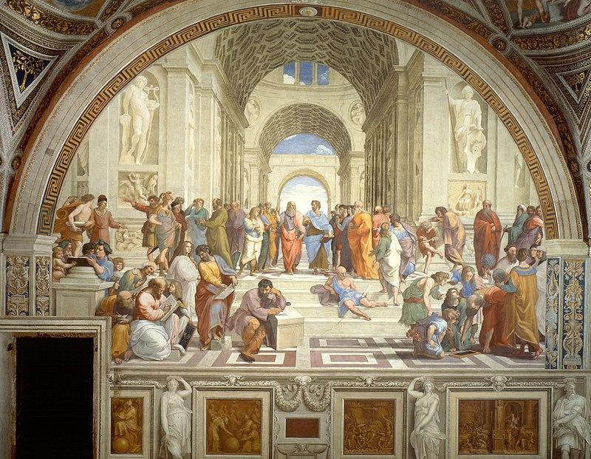
هر کس هندسه نمی داند وارد نشود
گذری به تاریخ
تفکری که منجر به قتل می شد، فکرِ ریاضی !؟

Slide 3
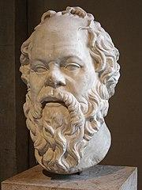
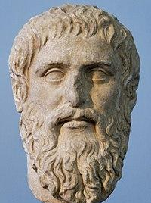
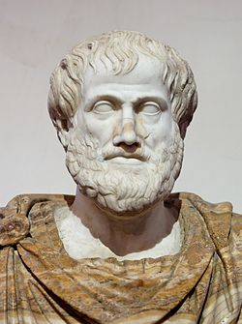
Euclid's Elements
(اصول اقلیدس)
۳۸۴ ق.م - ۳۲۲ ق. م

Slide 4
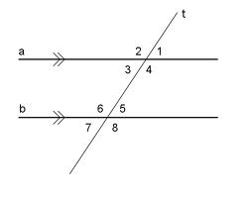
اصول و مفاهیم اولیه
اولین دستگاه قیاسی و آزمایش پذیری
A categorical syllogism consists of three parts:
Major premise
Minor premise
Conclusion

Slide 5
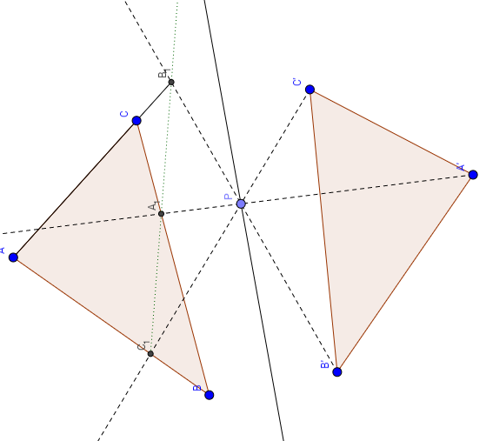
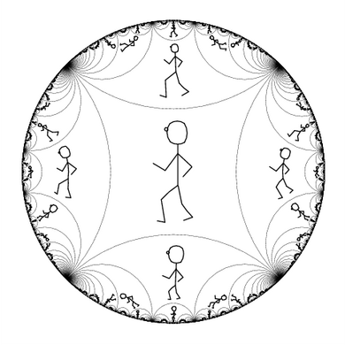
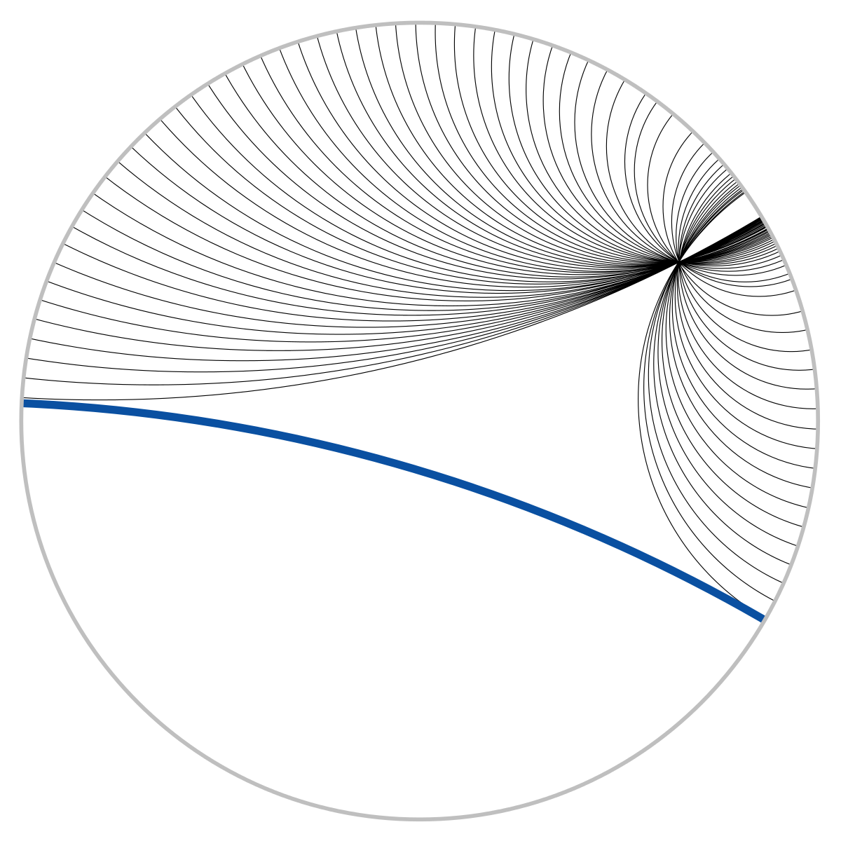

Slide 6
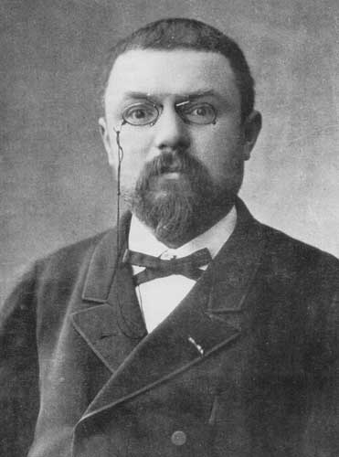
پوانکاره
«اگـر هندسـه دانشـی تجربـی بـود نمـی توانسـت دانشی دقیق باشد و پیوسته دستخوش تجدید نظـرمـیبـود... بنـابراین، اصـول هندسی نه شهود ترکیبی هستند و نه حقایق تجربی، بلکه قرارداد هسـتند. تنهـا انتخاب ما از میان همۀ قراردادهای ممکـن بـه وسـیله حقـایق تجربـی رهبـری میشود، ولی انتخاب ما آزاد است و فقط به لزوم اجتناب از هرگونه تناقضـی محدود میشود. بنابراین، این اصول هستند که می توانند دقیقاً درست باقی بمانند، حتی اگر قـوانین تجربی که موجب پذیرفته شدن آن ها شدهاند تقریبی باشند. به عبارت دیگر اصول موضوع هندسـه تنها عبارتند از تعاریف در لباس مبدل . پس بـرای ایـن پرسـش کـه «آیـا هندسـه اقلیدسـی درسـت است؟» چه باید اندیشید؟ پرسشی بیمعنی است، درست مثـل ایـن کـه بپرسـیم «آیـا دسـتگاه متـری درست است و اوزان ومقیاس های قدیم نادرستاند؟ آیـا مختصـات دکـارتی درسـت ومختصـات قطبی نادرست است؟» ... هیچ هندسهای نمیتواند درستتر از هندسهای دیگـر باشـد، تنهـا ممکـن است مناسبترباشد.»

Slide 7
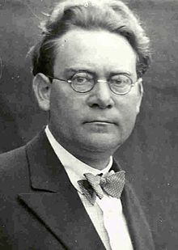
‫رایشنباخ‬ ‫هانس‬
پذیرش اساس علم

Slide 8
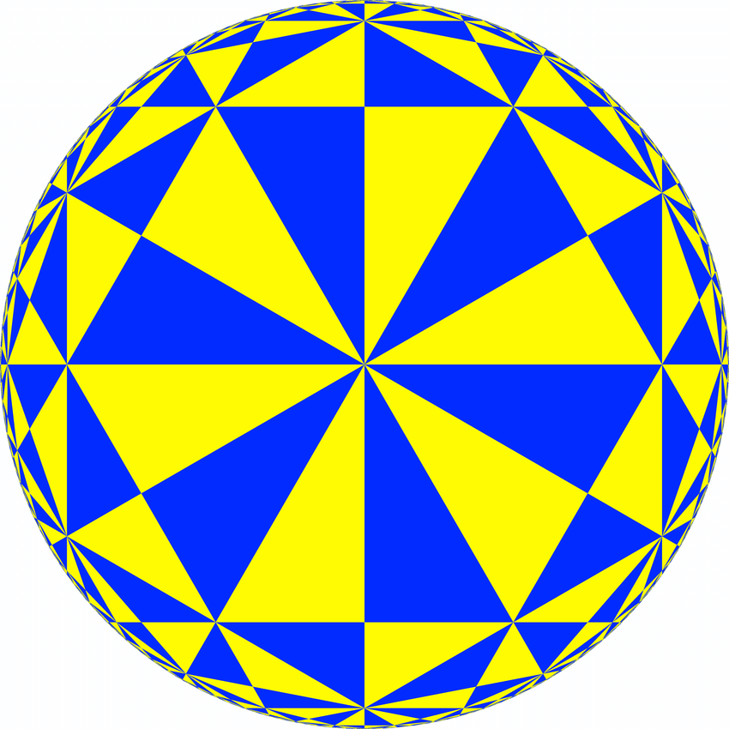
Klein model

Slide 9
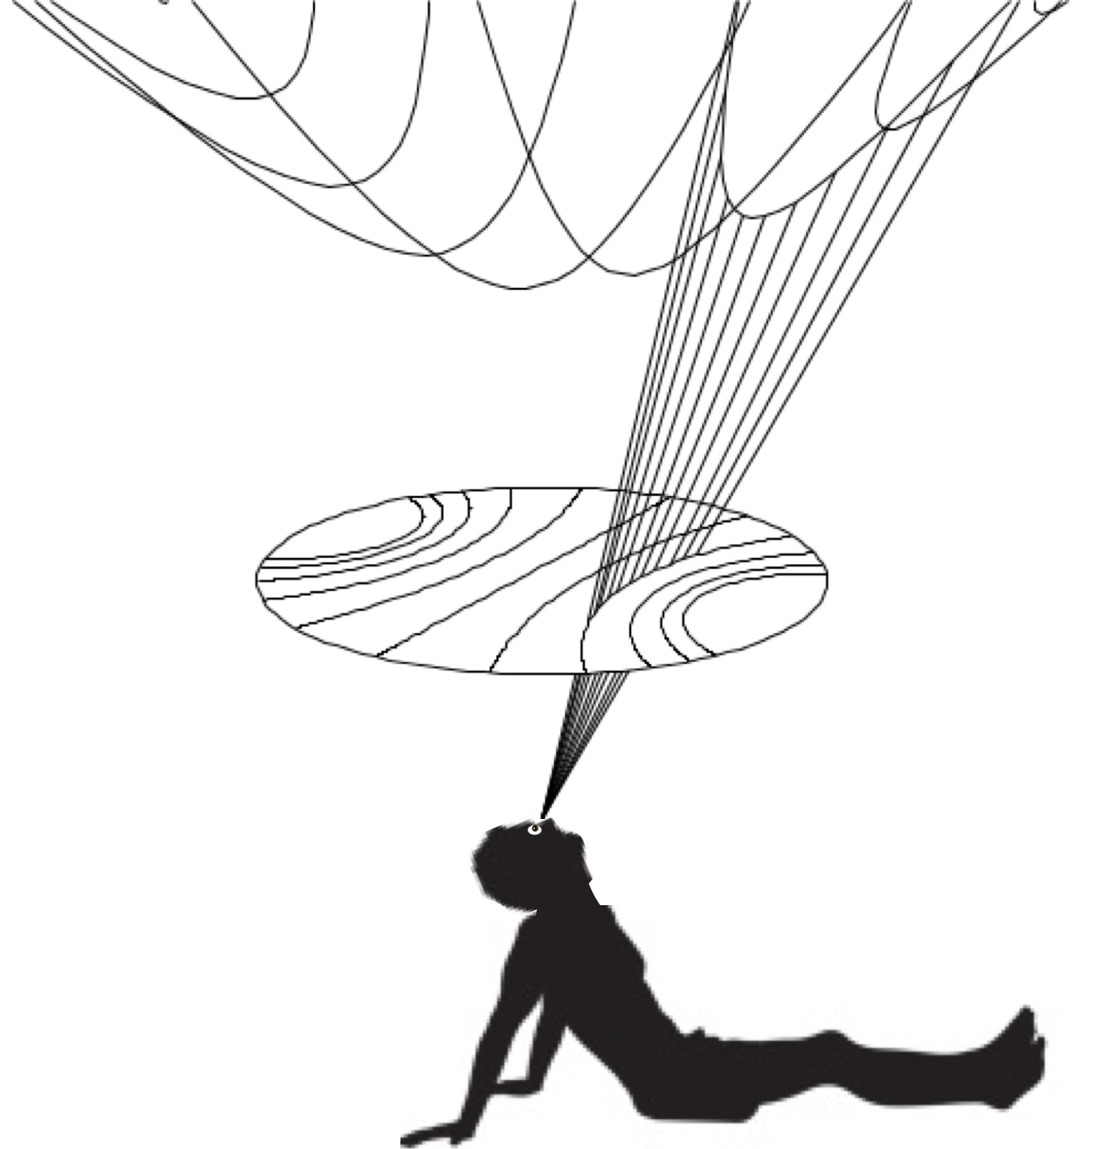
The Poincaré disk is a model to 'see' 2D hyperbolic space by approximating what a hyperbola looks like from below

Slide 10


آزمایشگاه فقط آزمایشگاه ذهن!؟

Slide 11
نتیجه گیری
هدف از نتیجه گیری، کاربرد است.
در کارگه کوزه‌گری رفتم دوش دیدم دو هزار کوزه گویا و خموش
ناگاه یکی کوزه برآورد خروش
کو کوزه‌گر و کوزه‌خر و کوزه فروش
حکیم عمر خیام

Slide 12
منابع و ماخذ
فلسفه ریاضی. کلاسیک، مدرن، پست مدرن. مؤلف : دکتر محمد صال مصلحیان. عضو هیات علمی دانشگاه فردوسی مشهد. چاپ اول: پاییز 1384
سیر حکمت در اروپا نوشته‌ی «محمدعلی فروغی» با تصحیح و تحشیه‌ی امیرجلال‌الدین اعلم
هندسه های اقلیدسی و نااقلیدسی و بسط آن ماروین گرینبرگ - نشر مرکز نشر دانشگاهی
آخرین قضیه فرما: افشای اسرار یک مسئله کهن ریاضی نويسنده:امیر.دی اکزل؛ مترجم:محمد مهدی ابراهیمی ؛ مترجم:مژگان محمودی - دانشگاه شهید بهشتی

